Slide 1
Хичээлийн хуудас
Удирдагч багш: Т.Золбоо
Гүйцэтгэсэн: Ц.Сарангоо

Slide 2
Зорилго
Их сургуулийн оюутан, багш, сургалтын албаны ажилтанд зориулсан хичээлийн хуудас үүсгэж ажиллах, суралцах боломжийг хөнгөвчилнө.

Slide 3
Зорилт
Сэдвийн хүрээнд судалгаа хийх
Хийгдэх үйлдэлд шаардлага тодорхойлох

Slide 4
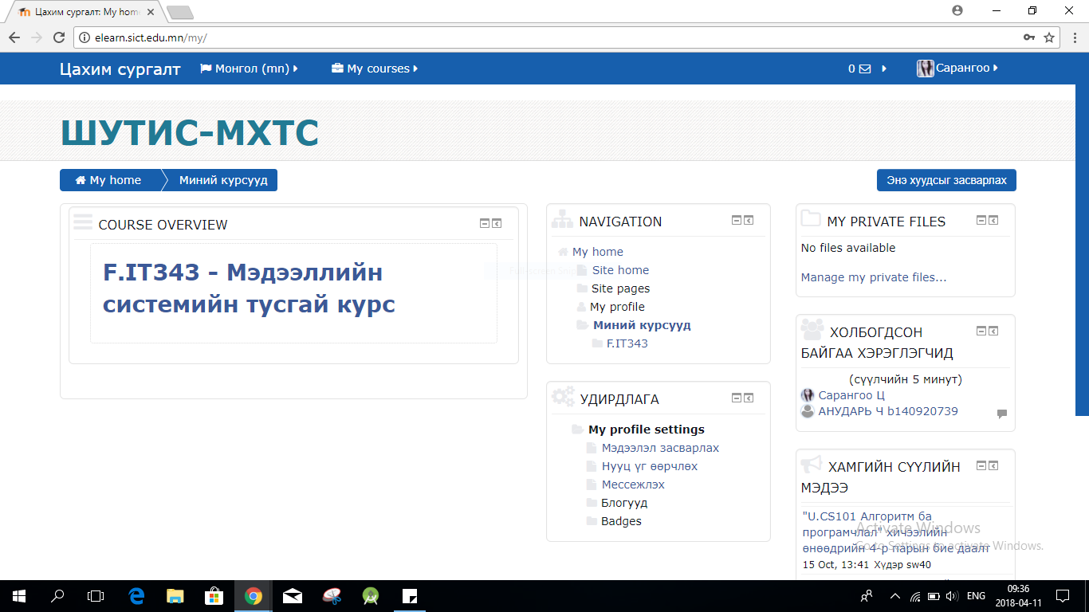
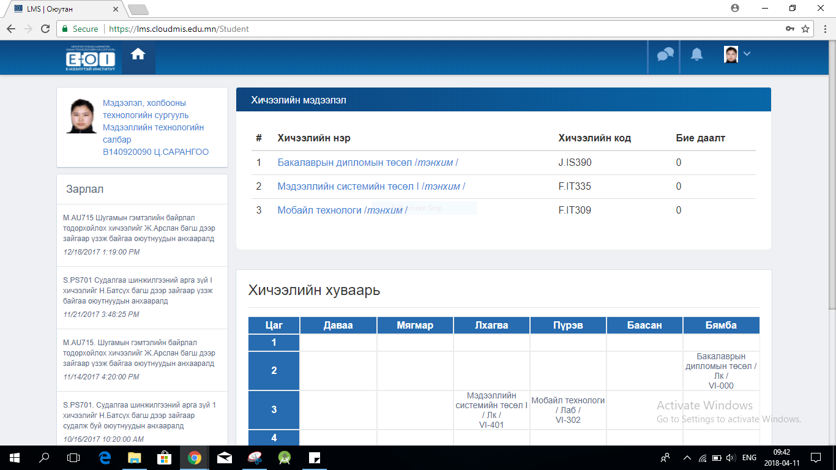
Ижил төстэй монгол систем

Slide 5
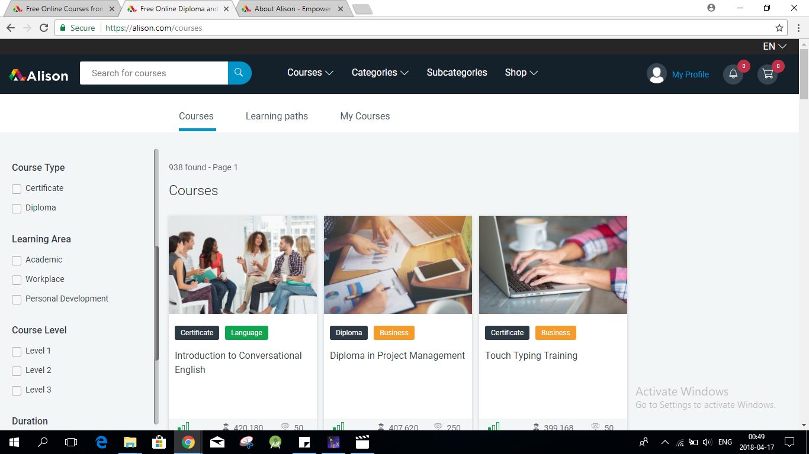
Ижил төстэй гадаад систем
Алисоны тухай
Алисон нь Дипломын болон Сертификатын түвшинд үнэгүй онлайн курс бэлтгэдэг. Алисон бол хамгийн анхны онлайн үнэгүй сургалтын платформ бөгөөд түүнийг өргөтгөх тогтвортой бие даасан санхүүжилтийн загварыг боловсруулж, ашиглаж байна. Газарзүйн байрлал, эдийн засгийн статус зэрэг бэрхшээлүүдийг үл харгалзан үнэ төлбөргүй боловсрол олгох зорилготойгоор Алисон 1000 үнэгүй онлайн курс, долоо хоног бүр шинэ шинэ саналуудыг оруулдаг. Одоогийн байдлаар тус платформ нь 12 сая гаруй бүртгэгдсэн суралцагч, 1.5 сая төгсөгчидтэй, 175 гаруй мянган хүн үнэгүй сургалтанд хамрагдаж байна.

Slide 6
Системийг ашиглах хэрэглэгчид
Сургалтын албаны ажилтан
Багш
Оюутан
Эцэг эх
(Click the arrow when in Slide Show mode)
Notes:
In Slide Show mode, click the arrow to enter the PowerPoint Getting Started Center.

Slide 7
Функциональ шаардлага
Оюутан:
Хичээлийн мэдээлэл харах
Хөтөлбөрийн мэдээлэл харах
Хайлт хийх
(Click the arrow when in Slide Show mode)
Notes:
In Slide Show mode, click the arrow to enter the PowerPoint Getting Started Center.

Slide 8
Функциональ шаардлага
Багш:
Групп үүсгэх
Пост оруулах
(Click the arrow when in Slide Show mode)
Notes:
In Slide Show mode, click the arrow to enter the PowerPoint Getting Started Center.

Slide 9
Функциональ шаардлага
Сургалтын албаны ажилтан:
Хичээл бүртгэх
Ерөнхий хичээлийн групп үүсгэх
(Click the arrow when in Slide Show mode)
Notes:
In Slide Show mode, click the arrow to enter the PowerPoint Getting Started Center.

Slide 10
Функциональ шаардлага
Админ:
Оюутан бүртгэх
Багш бүртгэх
СА-ы ажилтан бүртгэх
Тайлан гаргах
(Click the arrow when in Slide Show mode)
Notes:
In Slide Show mode, click the arrow to enter the PowerPoint Getting Started Center.

Slide 11
Функциональ бус шаардлага
Интерфейс энгийн бөгөөд хэрэглэхэд ойлгомжтой байх.
Бүх төрлийн төхөөрөмжөөс үзэхэд тохиромжтой хэлбэрээр харагддаг байх буюу загвар нь респонсив байх.
(Click the arrow when in Slide Show mode)
Notes:
In Slide Show mode, click the arrow to enter the PowerPoint Getting Started Center.

Slide 12
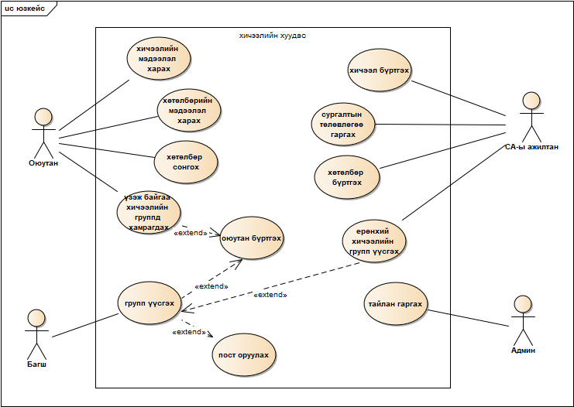
Юзкейс диаграм

Slide 13
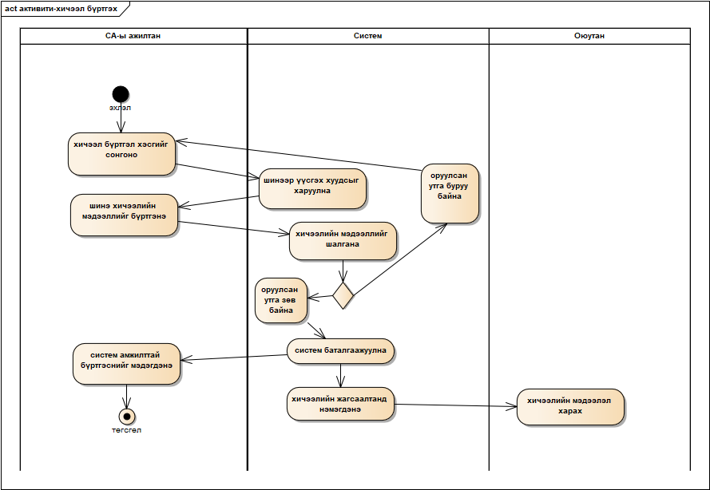
Үйл ажиллагааны диаграм

Slide 14
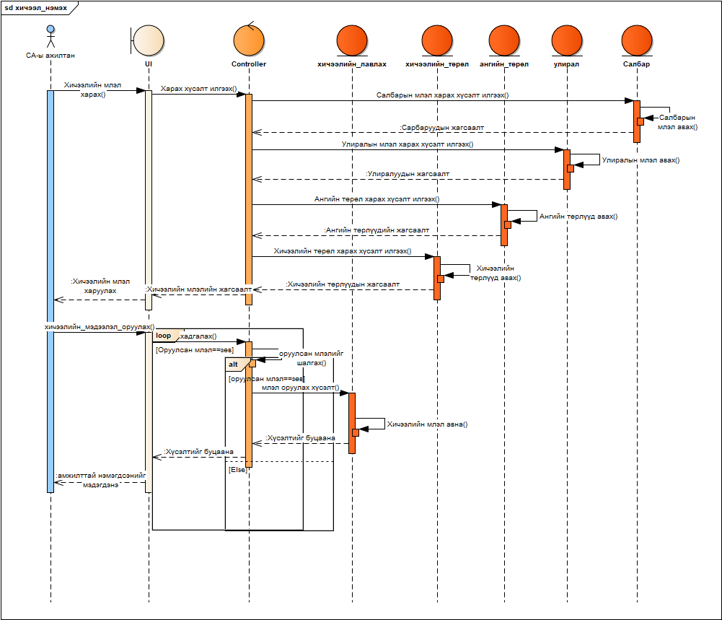
Дарааллын диаграм

Slide 15
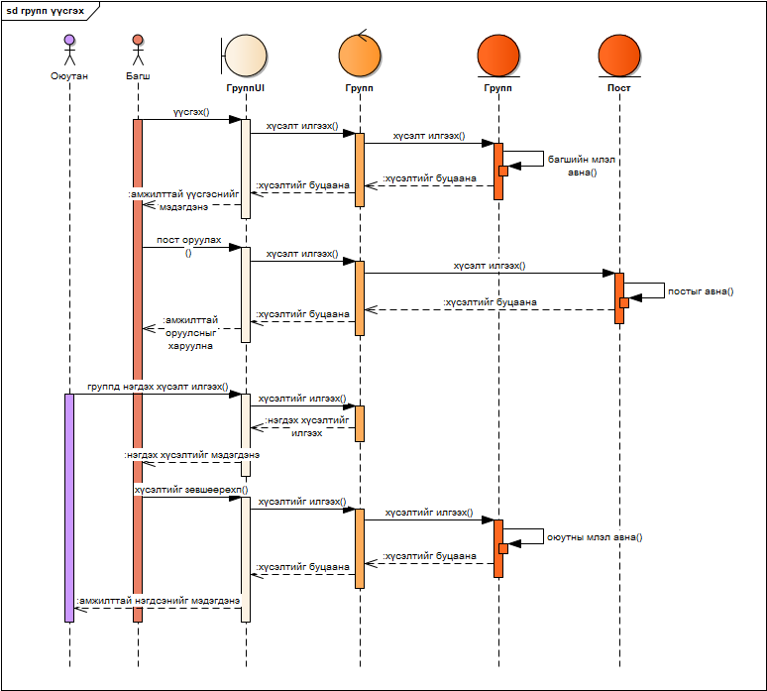
Дарааллын диаграм

Slide 16
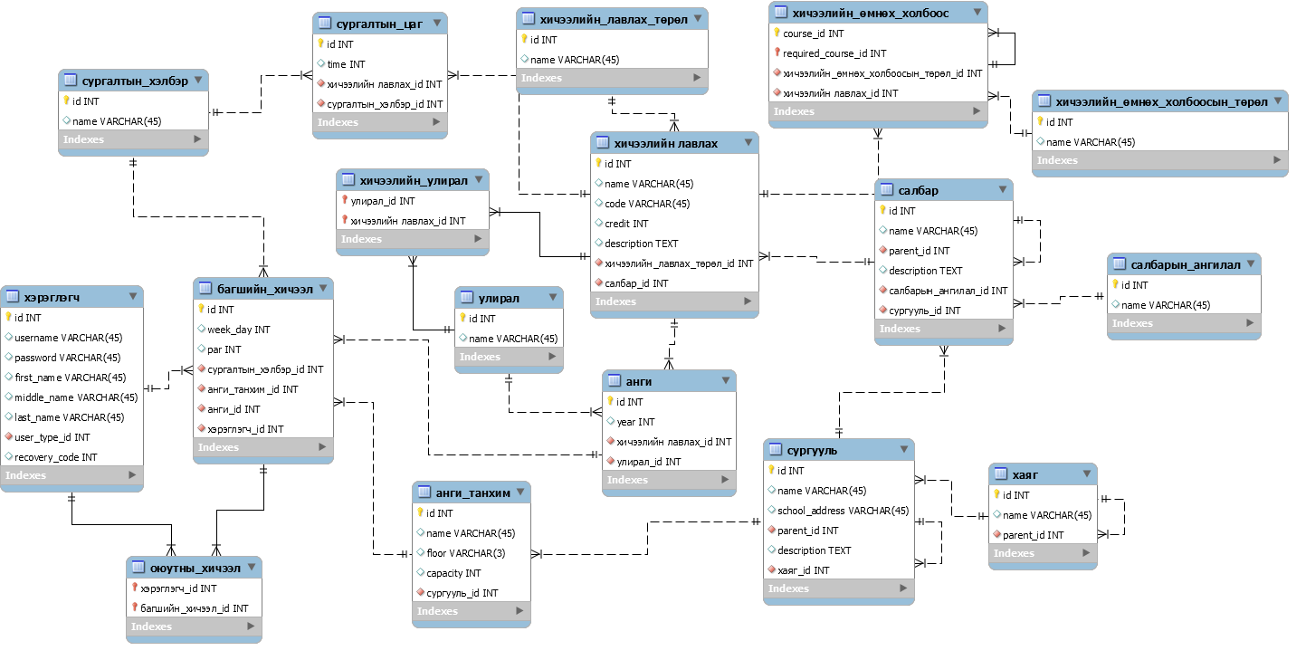
ӨЕС:

Slide 17
Дүгнэлт
Мэдээллийн технологи хөгжиж байгаа энэ үед сургуульд хичээлийн веб хуудас үүсгэх нь суралцах зөв арга хэлбэр болж байна. Энэхүү вебийг хийхэд дараах ажлуудыг хийж гүйцэтгэлээ:
Тухайн вебийн талаар судалгаа хийсэн. Өгөгдлийн сан болон вебийн дотоод үйл ажиллагааг дүрслэн гаргасан.
Код бичих орчиноо бэлдэх, судалгаа шинжилгээ хийсэн.

Slide 18
Анхаарал хандуулсан та бүхэнд баярлалаа

